Slide 1
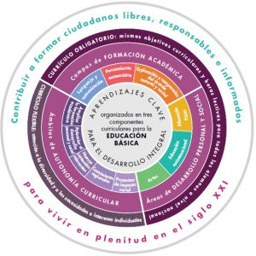
Escuela Normal de Educación Preescolar Licenciatura en Educación Preescolar Alumna: Ximena Guadalupe Rocha Vicuña No. De lista #20 Profesora: Andrea Vallejo de los Santos Curso: Estudio del Mundo Natural Trabajo: Ideas y propósitos del programa de aprendizajes clave

Slide 2
Desarrollar su curiosidad, imaginación e interés por aprender acerca de si mismos y que se asuman como personas dignas y con derechos.
Mostrar curiosidad y asombro al explorar el entorno cercano, plantear preguntas, registrar información.
Reconocer algunos fenómenos del mundo natural y social que le permitan comprender lo que sucede en su entrono.
Propósitos
Describir, plantear preguntas, comparar, registrar información y elaborar explicaciones sobre procesos que observen.
Interesarse en la observación de los seres vivos y descubrir características que comparten.
Adquirir actitudes favorables hacia el cuidado del medioambiente.

Slide 3
Favorecer el desarrollo de las capacidades y actitudes que caracterizan el pensamiento reflexivo.
Construyen nociones relevantes que les permiten explicarse como funciona el mundo.
Biodiversidad, regularidad, cambio en el tiempo y diversidad cultural.
Procesos de aprendizaje
Construcción de conceptos
Ideas Principales
Acciones de construcción
pensar, hablar, y dialogar. Intento por encontrarle sentido a lo indagado.
Se espera que conozcan sobre el cuidado de la salud.
Papel del educador
Experiencias
Ser “modelo” de lo que se pretende desarrollar en los niños.
Observar, experimentar, registrar, representar y obtener información complementaria( se realizan directamente sobre objetos).

Slide 4
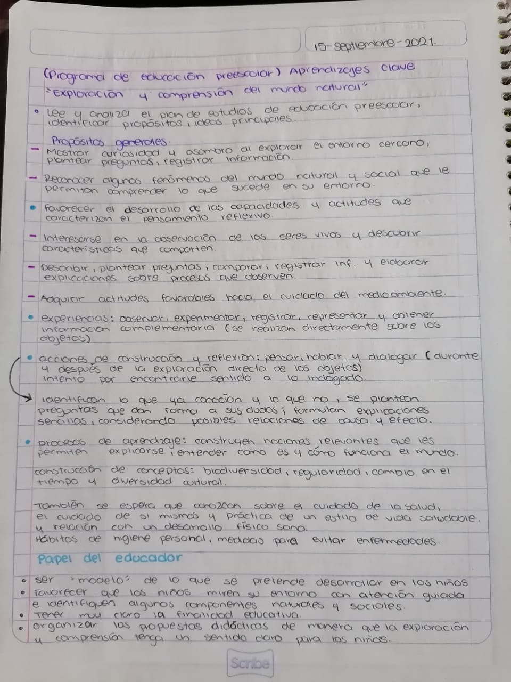
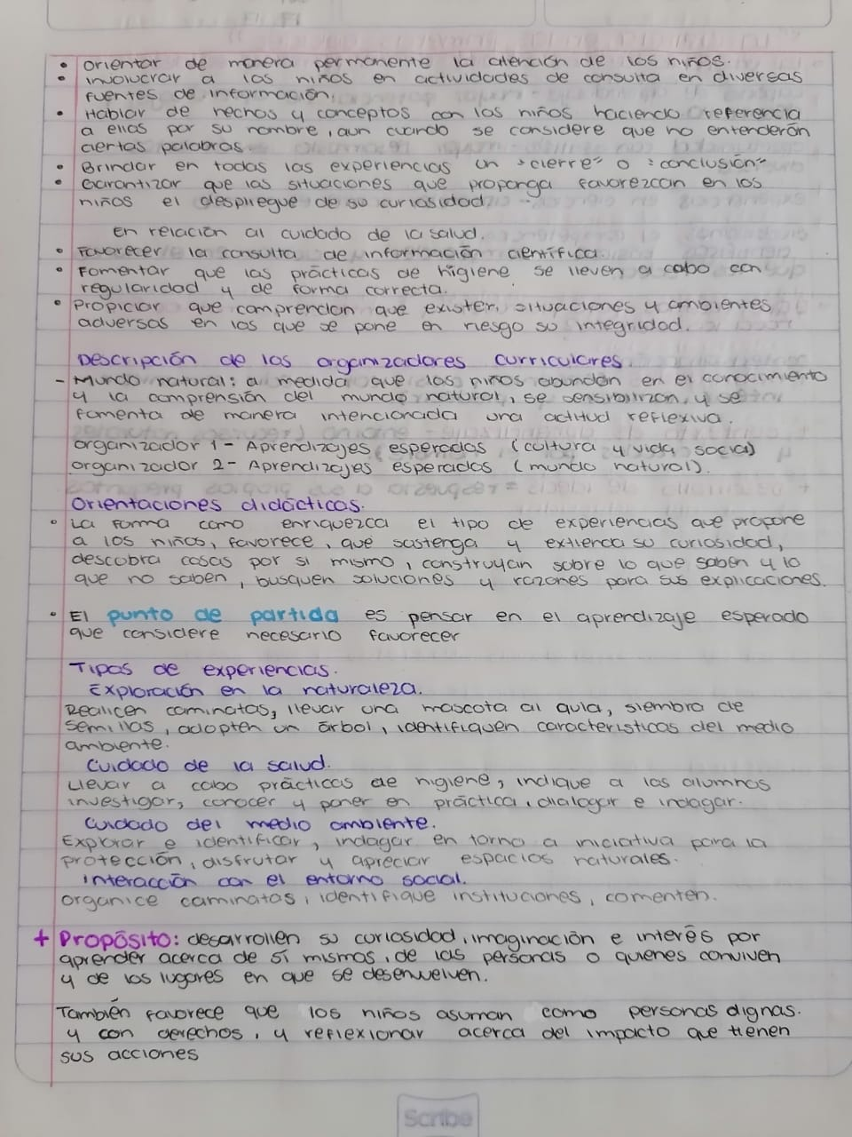
Adjunto evidencia de que se había dado lectura y anotado ideas y los propósitos en el cuaderno.

